Slide 1
MER – MR – FORMAS NORMALES
TRANSFORMACIÓN Y PROCEDIMIENTOS

Slide 2
Entidades
Entidad: En el modelo ER, una entidad es un objeto o cosa que puede representarse con un conjunto de atributos.
Conversión: Cada entidad se convierte en una tabla en el modelo relacional.
Clave Primaria: El identificador único de la entidad se convierte en la clave primaria de la tabla.

Slide 3
Atributos
Atributos Simples: Se convierten directamente en columnas de la tabla.
Atributos Compuestos: Se descomponen en sus partes componentes, que se convierten en columnas separadas. Ej: dirección con sus atributos componentes calle y ciudad, tienen también dominios no atómicos.
Atributos Multivaluados: Se manejan creando una nueva tabla para almacenar los valores múltiples, con una clave externa que referencia la entidad original.

Slide 4
Relaciones - Cardinalidad
Relación 1 a 1 (1:1): Se agrega una clave externa a una de las tablas involucradas. A veces, ambas entidades pueden combinarse en una sola tabla si tiene sentido.
Relación 1 a Muchos (1:M): Se agrega una clave externa en la tabla correspondiente al lado "muchos" de la relación.
Relación Muchos a Muchos (M:M)
): Se crea una tabla intermedia que contiene claves externas a las tablas de las dos entidades involucradas.

Slide 5
MODELO RELACIONAL
Es la representación lógica del esquema entidad relación.
Este es el modelo de bases de datos más utilizado en la actualidad para modelar problemas reales y administrar datos dinámicamente. Su idea fundamental se basa en el concepto de tablas, que a su vez se componen de registros (las filas de una tabla) y campos (las columnas de una tabla).

Slide 6
Convertir un Modelo Entidad-Relación (ER) en un Modelo Relacional es un proceso esencial en el diseño de bases de datos, donde se transforma un esquema conceptual en un esquema lógico que puede implementarse en un sistema de gestión de bases de datos (SGBD).

Slide 7
Resumen
Entidades se convierten en tablas.
Atributos se convierten en columnas de las tablas.
Relaciones se convierten en tablas intermedias según el tipo de relación.
Este proceso asegura que el modelo conceptual (ER) se traduzca de manera efectiva en un modelo lógico (relacional) que puede ser implementado en un SGBD.

Slide 8
Tablas de una BD
Una tabla es una estructura lógica que sirve para almacenar los datos de un mismo tipo (desde el punto de vista conceptual). Almacenar los datos de un mismo tipo no significa que se almacenen sólo datos numéricos, o sólo datos alfanuméricos.
Desde el punto de vista conceptual esto significa que cada entidad se almacena en estructuras separadas.

Slide 9
Tablas: Columnas
Una tabla se compone de campos o columnas, que son conjuntos de datos del mismo tipo (desde el punto de vista físico). Ahora cuando decimos “del mismo tipo” queremos decir que los datos de una columna son de todos del mismo tipo: numéricos, alfanuméricos, fechas.

Slide 10
¿Para qué sirven las bases de datos?
Una base de datos es un conjunto de datos que pertenecen al mismo contexto almacenados sistemáticamente para su posterior uso. Ej.: una biblioteca compuesta en su mayoría por documentos, libros y textos impresos en papel e indexados (gracias al ISBN) para su consulta.

Slide 11
Requisitos que debe cumplir una BD
Las propiedades ACID (por sus siglas en inglés: Atomicity, Consistency, Isolation, Durability) son un conjunto de principios fundamentales que garantizan la fiabilidad y la integridad de las transacciones en una base de datos.

Slide 12
Atomicidad (Atomicity)
Definición: La atomicidad asegura que una transacción se realice en su totalidad o no se realice en absoluto. Si alguna parte de la transacción falla, todo el proceso se revierte y la base de datos vuelve al estado anterior a la transacción.
Ejemplo: Si estás transfiriendo dinero de una cuenta a otra, la transacción debe garantizar que el dinero se debite de una cuenta y se acredite en la otra. Si alguno de estos pasos falla, ninguno de los dos debe completarse, evitando así un estado inconsistente.

Slide 13
Consistencia (Consistency)
Definición: La consistencia asegura que una transacción lleve la base de datos de un estado válido a otro estado válido, manteniendo las reglas y restricciones definidas en la base de datos. Si alguna transacción viola las reglas de la base de datos, se revierte.
Ejemplo: Si una tabla tiene una restricción de que el saldo de una cuenta no puede ser negativo, una transacción que intentara reducir el saldo por debajo de cero sería rechazada, y la base de datos se mantendría en un estado consistente.

Slide 14
Aislamiento (Isolation)
Definición: El aislamiento asegura que las transacciones concurrentes se ejecuten de manera independiente y sin interferencias entre ellas. Esto significa que el resultado de las transacciones concurrentes sería el mismo que si se hubieran ejecutado secuencialmente.
Ejemplo: Dos personas intentan comprar el último ticket disponible al mismo tiempo, el aislamiento garantiza que solo una de las transacciones se complete exitosamente, evitando que ambas personas terminen con el mismo boleto.

Slide 15
Durabilidad (Durability)
Definición: La durabilidad asegura que una vez que una transacción se ha completado y confirmado, sus efectos persisten en la base de datos, incluso si ocurre una falla del sistema, como un corte de energía o un error de hardware.
Ejemplo: Si una transacción para actualizar el saldo de una cuenta bancaria se completa con éxito, ese cambio permanecerá en la base de datos incluso si el sistema se apaga inmediatamente después.

Slide 16
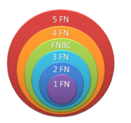
NORMALIZACIÓN FORMAS NORMALES
La Normalización de Base de Datos es un principio o técnica de diseño de Base de Datos para organizar los datos de una manera consistente y estructurada.

Slide 17
Objetivo de su aplicación
El propósito principal de la Normalización de Base de Datos es evitar complejidades, eliminar datos duplicados, y organizar los datos de una manera consistente.

Slide 18
Primer Forma Normal (1FN)
La primera forma normal establece que:
Cada columna debe contener valores atómicos (indivisibles).
Todas las entradas en una columna deben ser del mismo tipo de dato.
La tabla debe tener una clave primaria.

Slide 19
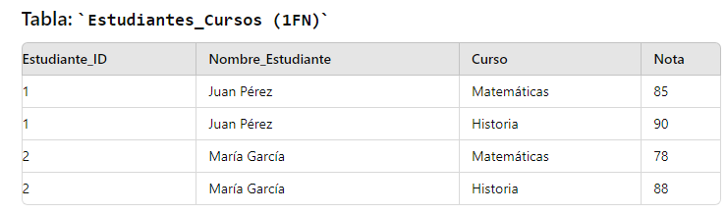
Ejemplo:
Problemas:
La tabla tiene datos redundantes (nombre del estudiante repetido).
Hay dependencia parcial, ya que Nombre_Estudiante depende solo de Estudiante_ID, y no de la combinación de Estudiante_ID y Curso.

Slide 20
Segunda Forma Normal (2FN)
La segunda forma normal establece que:
La tabla cumple con 1FN.
Todos los atributos que no son clave deben depender de la clave completa (eliminando la dependencia parcial).

Slide 21
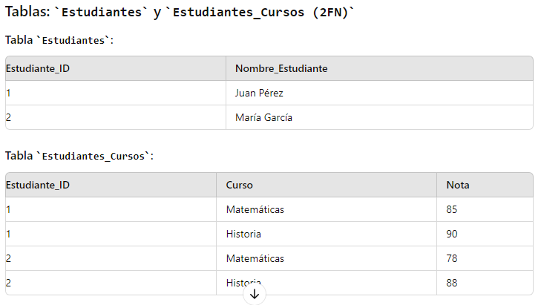
Mejoras :
Se eliminó la redundancia de Nombre_Estudiante creando una tabla separada para los estudiantes.
Ahora, Estudiante_ID y Curso juntos forman la clave primaria en la tabla Estudiantes_Cursos.

Slide 22
Tercera Forma Normal (3FN)
La tercera forma normal establece que:
La tabla cumple con 2FN.
Ninguna columna que no sea clave debe depender transitivamente de la clave primaria.

Slide 23
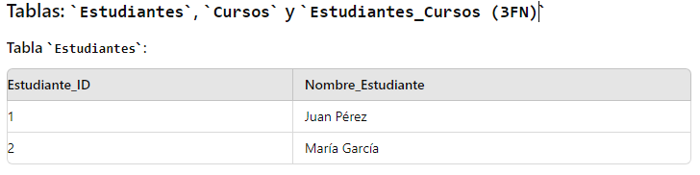
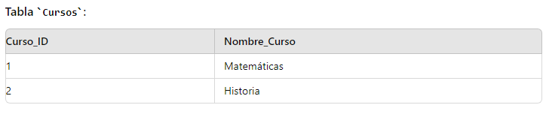
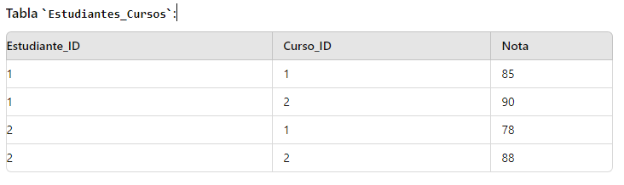
Mejoras:
Se creó una tabla adicional Cursos para eliminar la dependencia transitiva de Nombre_Curso en Estudiantes_Cursos.
La tabla Estudiantes_Cursos ahora solo contiene las claves externas Estudiante_ID y Curso_ID, junto con la Nota.

Slide 24
Con este diseño, se cumplen las tres primeras formas normales:
1FN: Todos los valores son atómicos y la tabla tiene una clave primaria.
2FN: Eliminadas las dependencias parciales.
3FN: Eliminadas las dependencias transitivas.
Este diseño facilita el mantenimiento, reduce la redundancia y mejora la integridad de los datos.

Slide 25
Dependencia Transitiva
Una dependencia transitiva ocurre en una tabla cuando un atributo que no es clave depende de otro atributo que tampoco es clave, a través de un tercer atributo que sí es clave.
En términos más simples:
Supongamos que tenemos una tabla con los atributos A, B y C.
Si A → B (es decir, A determina B) y B → C (B determina C), pero C no depende directamente de A, entonces existe una dependencia transitiva de C respecto a A a través de B.

Slide 26
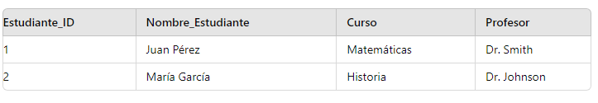
Ejemplo de Dependencia Transitiva Una tabla Estudiantes con los siguientes atributos
En esta tabla:
Estudiante_ID es la clave primaria.
Nombre_Estudiante depende directamente de Estudiante_ID.
Curso también depende de Estudiante_ID.
Pero, Profesor depende de Curso y no directamente de Estudiante_ID.
La dependencia transitiva en este caso es:
Estudiante_ID → Curso (Un estudiante está inscrito en un curso).
Curso → Profesor (Cada curso es impartido por un profesor).
Problema: Aquí, el atributo Profesor depende transitivamente de Estudiante_ID a través de Curso. Esto es problemático porque si el nombre del profesor cambia para un curso, tendrías que actualizar potencialmente muchas filas de la tabla, lo que podría llevar a inconsistencias y redundancias.

Slide 27
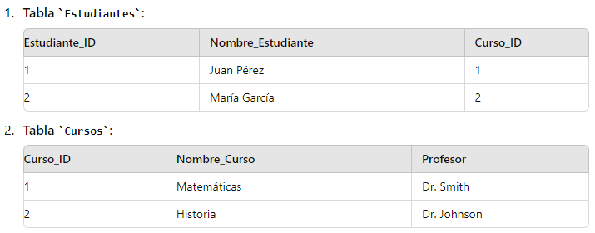
Eliminación de Dependencias Transitivas Para eliminar las dependencias transitivas y llegar a la Tercera Forma Normal (3FN), se descomponen las tablas en otras más pequeñas y relacionadas.
En este ejemplo:
Estudiante_ID ya no determina directamente al Profesor.
La información del profesor está correctamente asociada al curso en una tabla separada, eliminando la dependencia transitiva.

Slide 28
Resumen
Dependencia transitiva: Ocurre cuando un atributo no clave depende de otro atributo no clave a través de la clave primaria.
Objetivo en 3FN: Eliminar estas dependencias transitivas para asegurar que cada atributo no clave dependa únicamente de la clave primaria, evitando redundancias y posibles inconsistencias.

Slide 29
Dependencia Parcial
Una dependencia parcial ocurre cuando un atributo no clave depende solo de una parte de la clave primaria en lugar de depender de toda la clave primaria.
Este tipo de dependencia es relevante cuando la clave primaria está compuesta por más de un atributo (clave primaria compuesta).

Slide 30
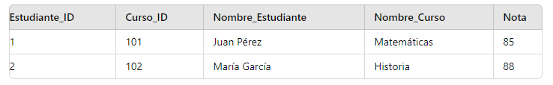
En esta tabla:
La clave primaria es compuesta: Estudiante_ID + Curso_ID.
Nota depende de toda la clave primaria (Estudiante_ID y Curso_ID), ya que la nota es específica para cada combinación de estudiante y curso.
Pero, Nombre_Estudiante depende solo de Estudiante_ID.
Nombre_Curso depende solo de Curso_ID.

Slide 31
Eliminación de Dependencias Parciales
Para eliminar las dependencias parciales y alcanzar la Segunda Forma Normal (2FN), se deben separar los atributos dependientes de una parte de la clave primaria en tablas diferentes. Esto se llama descomposición.

Slide 32
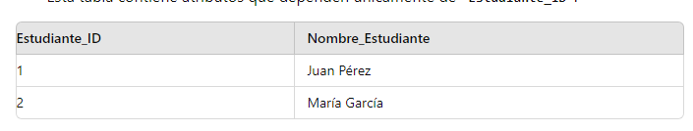
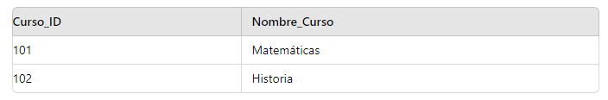
Descomposición en 2FN
Tabla Estudiantes: Contiene atributos que dependen únicamente de Estudiante_ID.
Tabla Cursos: Contiene atributos que dependen únicamente de Curso_ID.

Slide 33
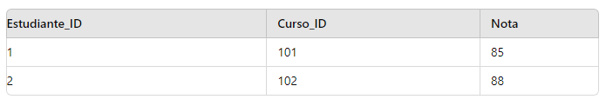
Tabla Estudiantes_Cursos:
Esta tabla contiene las combinaciones de Estudiante_ID y Curso_ID, junto con la Nota.

Slide 34
Problema de las Dependencias Parciales
Pueden causar redundancia en la base de datos, lo que lleva a problemas de almacenamiento y posibles inconsistencias.
Ejemplo: si el nombre de un curso o estudiante cambia, ese cambio tendría que ser replicado en todas las filas donde aparezca.

Slide 35
Resumen
Dependencia parcial: Ocurre cuando un atributo no clave depende de una parte de una clave primaria compuesta, en lugar de depender de toda la clave primaria.
Objetivo en 2FN: Eliminar las dependencias parciales para asegurar que todos los atributos no clave dependan completamente de la clave primaria, lo que reduce la redundancia y facilita el mantenimiento de la base de datos.

